Slide 1

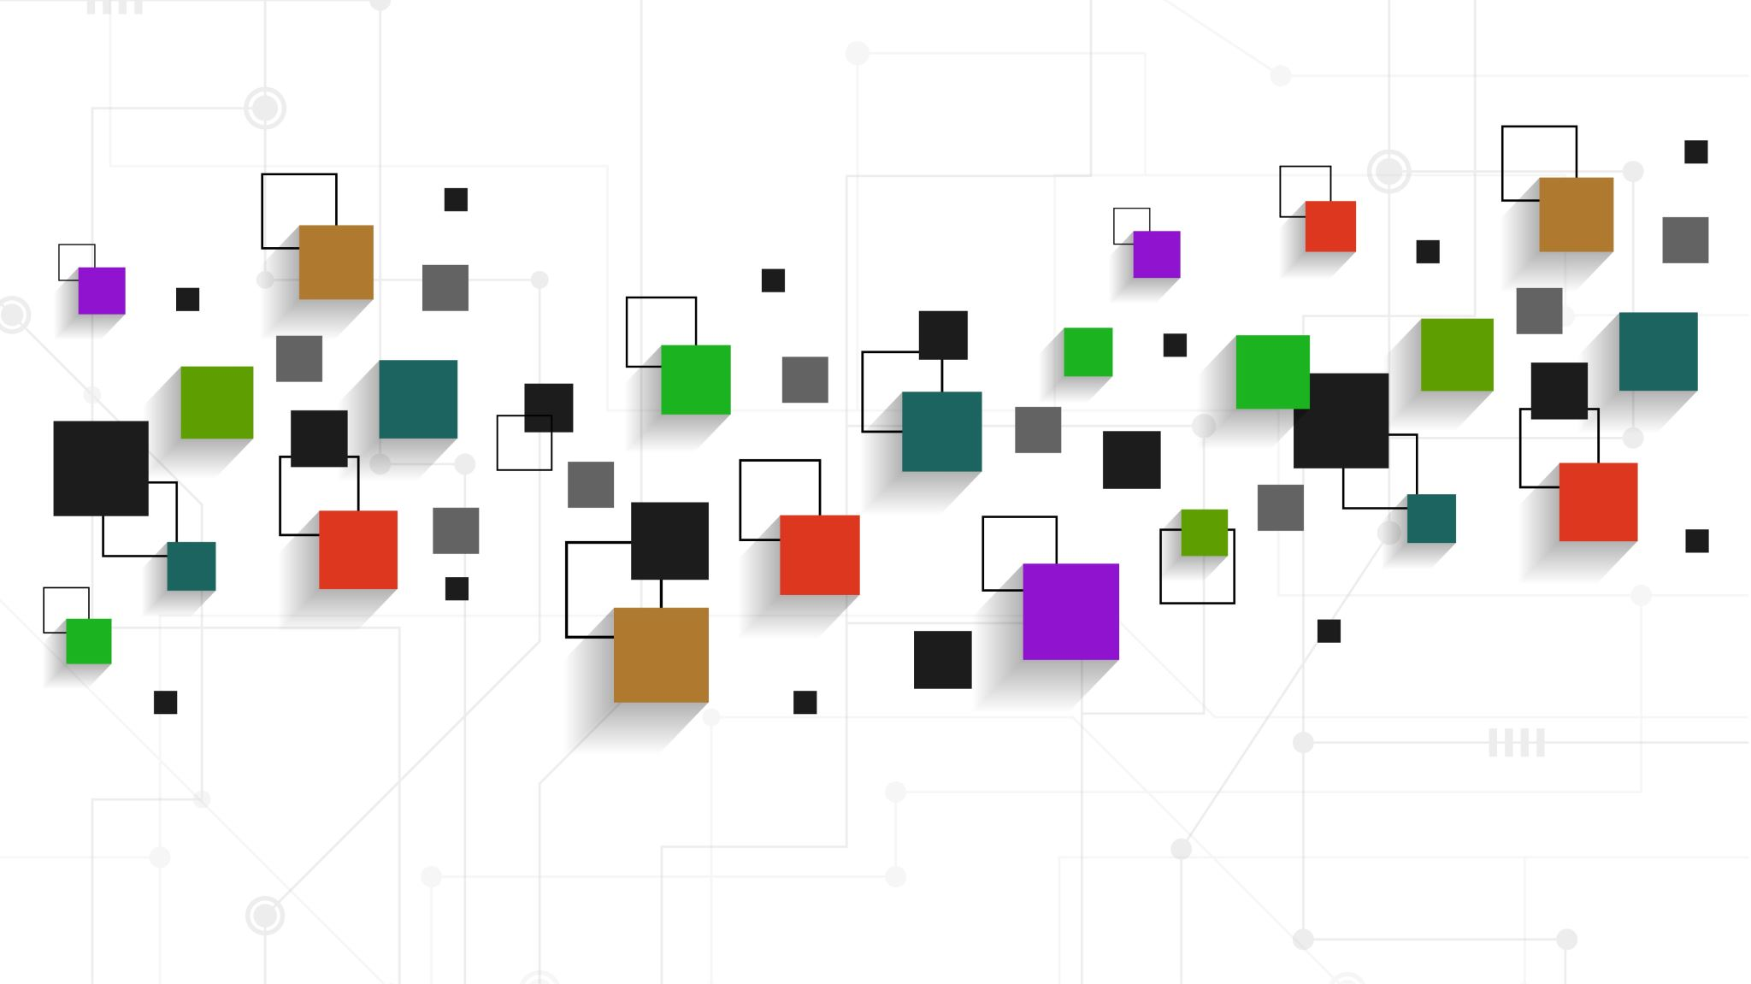

SISTEMA DE AYUDA EN LA TOMA DE DECISIONES PARA PERSONAS INTOLERANTES MEDIANTE TÉCNICAS DE INTELIGENCIA ARTIFICIAL
Trabajo Fin de Grado
Realizado por: Juan Miguel Moreno Valero

Slide 2
Índice
Índice
Introducción
Metodología
Resultados
Conclusiones
2/28

Slide 3
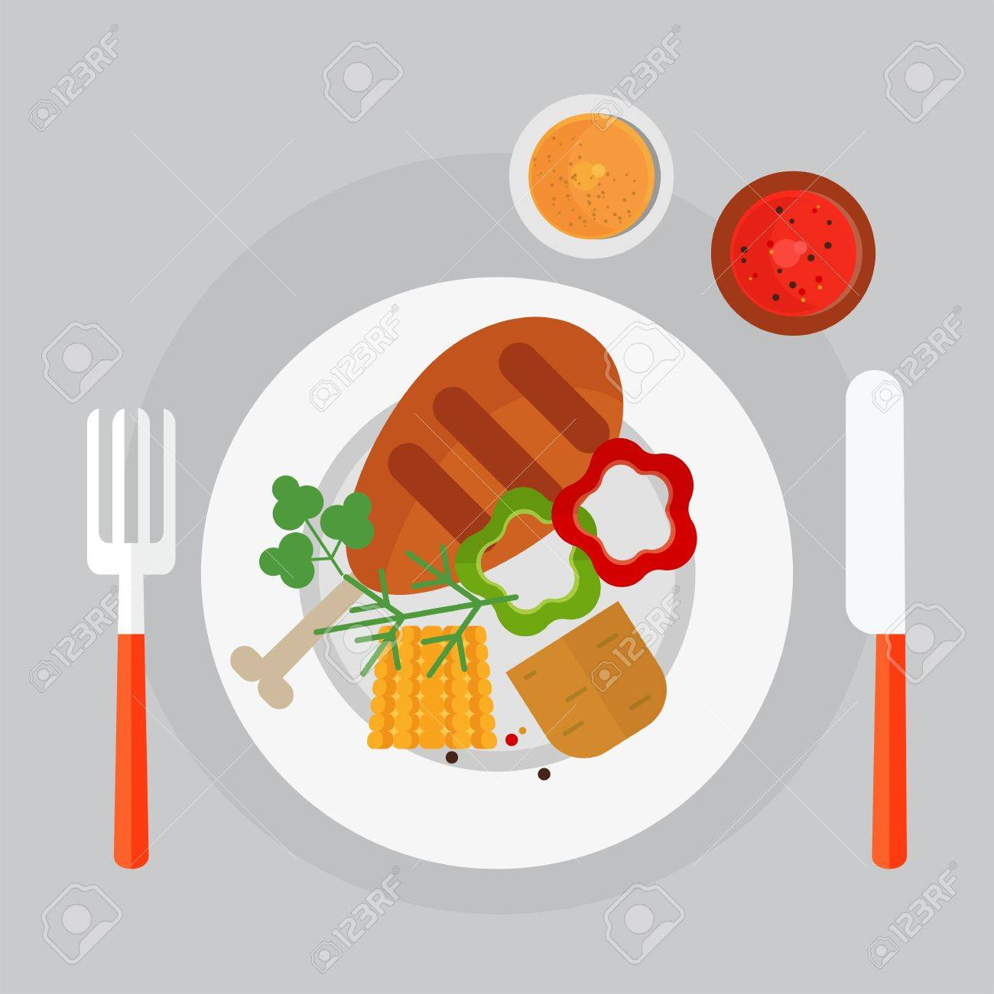
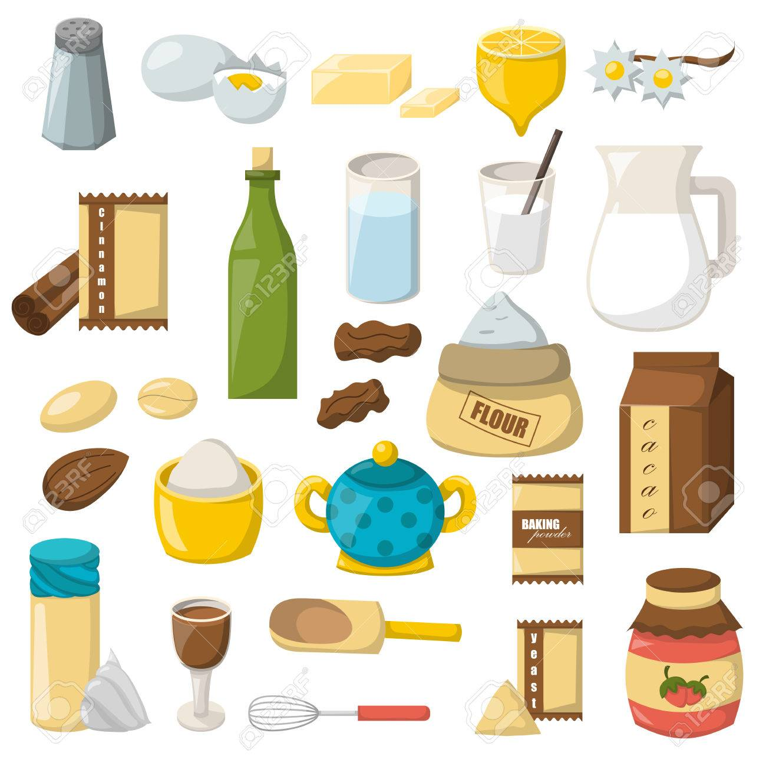
Introducción
Introducción

Slide 4

Definición del problema
Intolerancia alimentaria
RAM
Limitaciones
Recursos limitados
GPU
Tiempo de cómputo
4/28

Slide 5





Objetivos planteados
Llevar a cabo una clasificación multiclase – platos de comida
Llevar a cabo una clasificación multilabel – ingredientes
Diferencia de resultados entre redes pre entrenadas y redes creadas autónomamente por nuestra parte
5/28

Slide 6
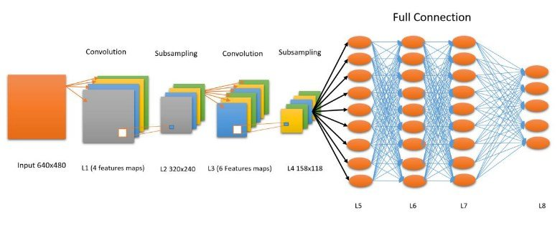
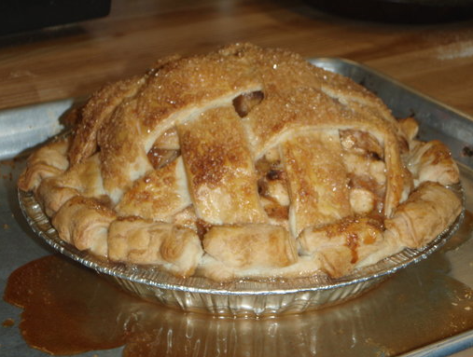
Solución aplicada
Redes neuronales convolucionales (CNN)
Platos de comida
Apple Pie
Pooling
Pooling
Ingredientes
Butter
Flour
Sugar
Apple
Cinnamon
Nut
Imagen extraída del dataset Food101
6/28

Slide 7
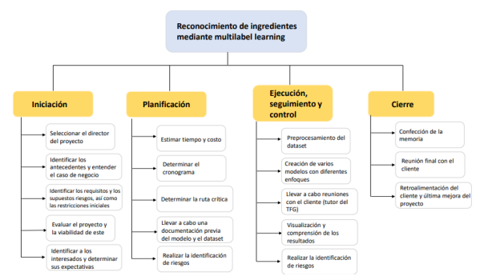
Planificación
SISTEMA DE AYUDA EN LA TOMA DE DECISIONES PARA PERSONAS INTOLERANTES MEDIANTE TÉCNICAS DE INTELIGENCIA ARTIFICIAL
7/28

Slide 8
Planificación
Tabla resumen de fases
Tabla resumen de costes
Fase | Duración estimada | Duración real | Desfase (%)
Iniciación | 19h | 11h | +0,57%
Planificación | 28h | 20h | +0,71%
Ejecución, seguimiento y control | 217h | 263h | +1,21%
Cierre | 36h | 33h | +0,916%
TOTAL | 300h | 327h | +1,09%
Tipo de coste | Precio
Personal | 3.908,74€
Hardware | 799€
Software | 11,19€
Indirecto | 300€
TOTAL | 5.018,93€
8/28

Slide 9


Introducción
Metodología

Slide 10




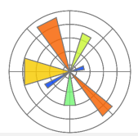


Tecnologías utilizadas
Preprocesado de datos
Implementación de los modelos
Otros
Entorno de desarrollo
10/28

Slide 11
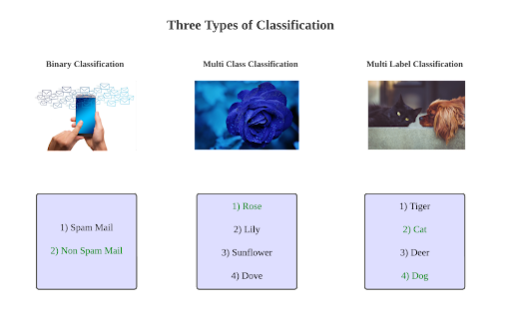
Tipos de clasificación empleados
11/28

Slide 12

Análisis del dataset. Food101
101 platos diferentes
1.000 imágenes por plato
446 ingredientes – ingredients.txt
Food101
227 ingredientes – ingredients_simplified.txt
12/28

Slide 13
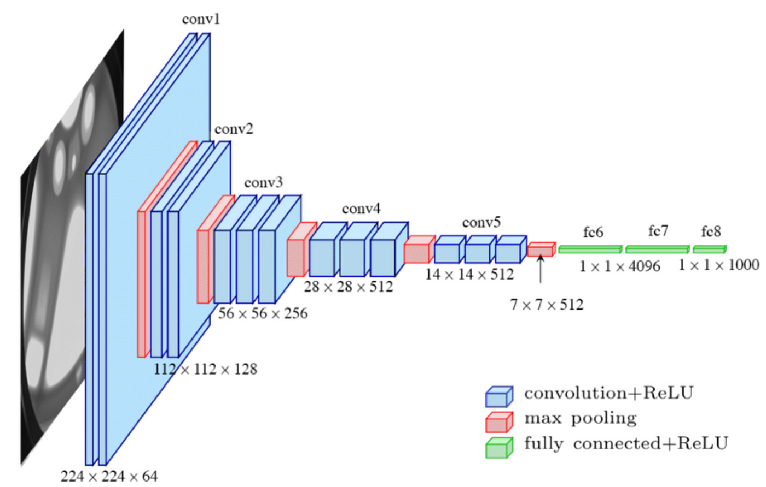
CNN utilizadas
VGG-16
Composición propia
Tipo de capa | Dimensión del kernel | Número de capas
Convolucional | 64 | 3
MaxPooling | - | 1
Convolucional | 256 | 3
MaxPooling | - | 1
Convolucional | 512 | 3
MaxPooling | - | 1
GlobalAveragePooling | - | 1
13/28

Slide 14
Adaptación del dataset
1. Clasificación multiclase. Las clases son los diferentes platos de comida
Red pre entrenada
Limitando el número de platos a clasificar
Limitando, además, el número de imágenes por plato
Red neuronal convolucional creada por nuestra parte
2. Clasificación multilabel. Las etiquetas son los diferentes ingredientes que componen el plato
Red neuronal convolucional creada completamente por nosotros
14/28

Slide 15


Introducción
Resultados

Slide 16
Parámetros prefijados
Parámetro | Valor
Tiempo de cómputo | Aprox. 45 minutos
Valor de precisión (accuracy) | >=75%
% de datos dedicados a train | 80%
% de datos dedicados a test | 20%
16/28

Slide 17
1. Clasificación multiclase
Red pre entrenada VGG-16
Limitando el número de platos a clasificar
Prueba nº | Número de clases N | Accuracy | Tiempo de duración
1 | 15 | 0,8213 | 40 min
2 | 25 | 0,7574 | 1h 03 min
3 | 20 | 0,8388 | 44 min
4 | 22 | 0,7980 | 1h 04 min
5 | 21 | 0,8257 | 59 min
N=20
17/28

Slide 18
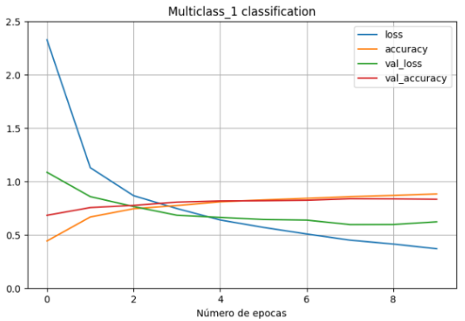
1. Clasificación multiclase
Red pre entrenada VGG-16
Limitando el número de platos a clasificar. N=20
Métrica | Valor
Accuracy | 0,8388
Recall | 0,7895
F1-score | 0,7872
18/28

Slide 19
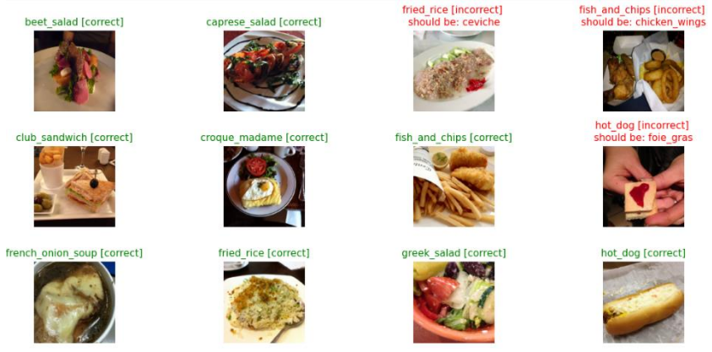
1. Clasificación multiclase
Predicciones de una imagen aleatoria por plato
19/28

Slide 20
1. Clasificación multiclase
Red pre entrenada VGG-16
Limitando, además, el número de imágenes por plato
Prueba nº | Número de clases N | Número de imágenes | Accuracy | Tiempo de duración
1 | 20 | 700 | 0,80 | 33 min
2 | 30 | 700 | 0,7514 | 52 min
3 | 32 | 600 | 0,7682 | 57 min
N=30
Número de imágenes=700
20/28

Slide 21
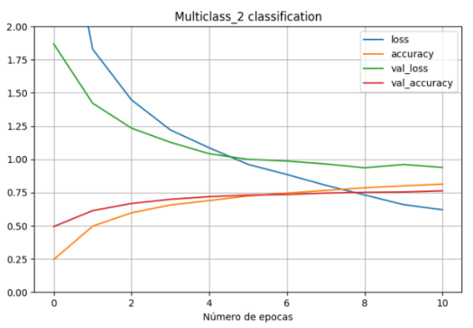
1. Clasificación multiclase
Red pre entrenada VGG-16
Limitando el número de imágenes por plato
Métrica | Valor
Accuracy | 0,7514
Recall | 0,7514
F1-score | 0,7517
21/28

Slide 22
1. Clasificación multiclase
Red convolucional creada por nuestra parte
Limitando número de platos y número de imágenes por plato
Prueba nº | Número de clases N | Número de imágenes | Accuracy | Tiempo de duración
1 | 20 | 600 | 0,2054 | +1h
2 | 10 | 700 | 0,5096 | 1h
22/28

Slide 23
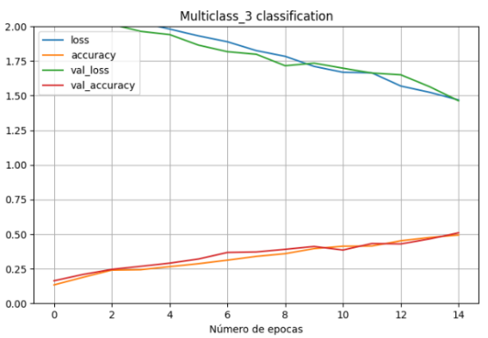
1. Clasificación multiclase
Red convolucional creada por nuestra parte
Limitando número de platos y número de imágenes por plato
Métrica | Valor
Accuracy | 0,5096
Recall | 0,4107
F1-score | 0,3935
23/28

Slide 24
1. Clasificación multiclase
Conclusión
Prueba nº | Descripción | Tipo | Número de platos | Número de imágenes | Accuracy | Recall | F1-score
1 | Reducción de clases | Pre entrenada | 20 | 1.000 | 0,8388 | 0,7895 | 0,7872
2 | Reducción de clases y de imágenes por clase | Pre entrenada | 30 | 700 | 0,7514 | 0,7514 | 0,7517
3 | Red neuronal creada por nuestra parte. | Creación propia | 10 | 700 | 0,5096 | 0,4107 | 0,3935
4 | Red neuronal creada por nuestra parte, simplificada respecto a la anterior | Creación propia | 10 | 700 | 0,2757 | 0,2503 | 0,2540
24/28

Slide 25

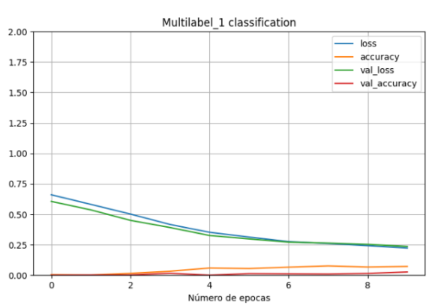
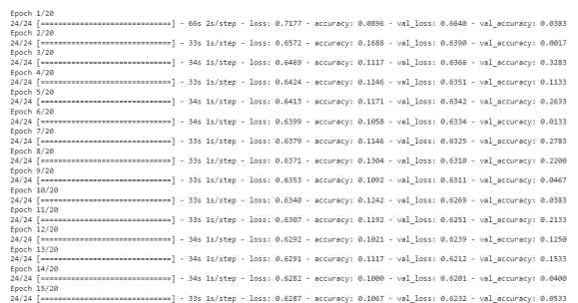
2. Clasificación multilabel
Red pre entrenada VGG-16
Limitando número de platos y número de imágenes por plato
25/28

Slide 26


Introducción
Conclusiones

Slide 27
Conclusiones
Clasificación multiclase y clasificación multilabel
Resultados obtenidos mediante red pre entrenada y red creada por nuestra parte
Aprendizaje personal alcanzado. Técnicas y habilidades desarrolladas
Proyectos futuros
Brindar una ayuda más amplia
Aumento de recursos y de volumen de datos
Creación de una aplicación
27/28

Slide 28
SISTEMA DE AYUDA EN LA TOMA DE DECISIONES PARA PERSONAS INTOLERANTES MEDIANTE TÉCNICAS DE INTELIGENCIA ARTIFICIAL
Trabajo Fin de Grado
Realizado por: Juan Miguel Moreno Valero

Slide 29

Dataset secundario. Recipes5k
101 platos diferentes
50 formas alternativas de preparar cada plato
3.213 ingredientes – ingredients.txt
Recipes5k
1.013 ingredientes – ingredients_simplified.txt

Slide 30
1. Clasificación multiclase
Red convolucional creada por nuestra parte II
Limitando número de plato y número de imágenes por plato
Métrica | Valor
Accuracy | 0,2757
Recall | 0,2503
F1-score | 0,2540
Prueba nº | Número de clases N | Número de imágenes | Accuracy | Tiempo de duración
1 | 10 | 700 | 0,2757 | 1h

Slide 31
CNN utilizadas
Composición propia II
Tipo de capa | Dimensión del kernel | Número de capas
Convolucional | 32 | 1
MaxPooling | - | 1
Convolucional | 64 | 1
MaxPooling | - | 1
Convolucional | 96 | 1
MaxPooling | - | 1
GlobalAveragePooling | - | 1

